Slide 1

функции
Занятие №6

Slide 2
Проверка пройденного на занятии №5.4
Дайте определение множеству.
Являются ли множества индексированными?
Какие особенности есть у множеств?
Как можно создать множества?
Какие элементы поддерживают множества?
Как можно добавить элемент в множество?
При помощи каких методов можно удалить элемент из множества?
Какие отличия есть у этих методов?
Как можно объединить два множества?
Что представляет из себя пересечение множеств?

Slide 3
Проверка домашнего задания

Slide 4
План занятия
Функции.
Пустая функция (stub).
Передача аргументов функции.
Ключевые аргументы.
*args и **kwargs
Область видимости.

Slide 5

Функция
Функция – это структура, которую вы определяете. Вам нужно решить, будут ли в ней аргументы, или нет. Вы можете добавить как аргументы ключевых слов, так и готовые по умолчанию. Функция – это блок кода, который начинается с ключевого слова def, названия функции и двоеточия, пример:

Slide 6
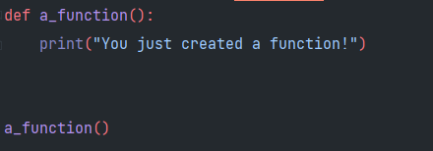
Функция
Эта функция не делает ничего, кроме отображения текста. Чтобы вызвать функцию, вам нужно ввести название функции, за которой следует открывающаяся и закрывающаяся скобки:

Slide 7

Пустая функция (stub)
Иногда, когда вы пишете какой-нибудь код, вам нужно просто ввести определения функции, которое не содержит в себе код.
Вот пример:
А вот здесь кое-что новенькое: оператор pass. Это пустая операция, это означает, что когда оператор pass выполняется, не происходит ничего.

Slide 8
Задание №1
Создайте функцию, которая будет считать сумму чисел в массиве.

Slide 9
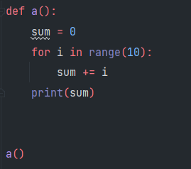
Решение

Slide 10
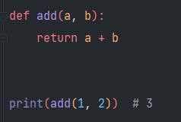
Передача аргументов функции
Теперь мы готовы узнать о том, как создать функцию, которая может получать доступ к аргументам, а также узнаем, как передать аргументы функции. Создадим простую функцию, которая может суммировать два числа:

Slide 11
Передача аргументов функции
Последняя строка в блоке инструкций может начинаться с return, если нужно вернуть какое-то значение. Если инструкции return нет, тогда по умолчанию функция будет возвращать объект None.
В нашем примере мы указали выдать результат a + b. Как вы видите, мы можем вызвать функцию путем передачи двух значений. Если вы передали недостаточно, или слишком много аргументов для данной функции, вы получите ошибку.

Slide 12
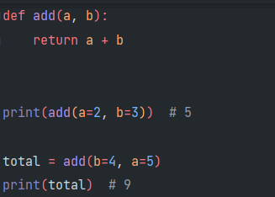
Передача аргументов функции
Вы также можете вызвать функцию, указав наименование аргументов:
Стоит отметить, что не важно, в каком порядке вы будете передавать аргументы функции до тех пор, как они называются корректно. Во втором примере мы назначили результат функции переменной под названием total. Это стандартный путь вызова функции в случае, если вы хотите дальше использовать её результат.

Slide 13


Ключевые аргументы
В функции можно использовать неограниченное количество параметров, но число аргументов должно точно соответствовать параметрам. Эти параметры представляют собой позиционные аргументы. Также Python предоставляет возможность определять значения по умолчанию, которые можно задавать с помощью аргументов-ключевых слов.
Параметр — это имя в списке параметров в первой строке определения функции. Он получает свое значение при вызове. Аргумент — это реальное значение или ссылка на него, переданное функции при вызове. В этой функции:
a и b — это параметры
1 и 2 — аргументы.

Slide 14
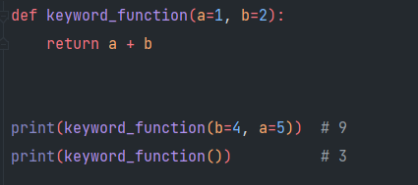
Ключевые аргументы
Функции также могут принимать ключевые аргументы. Более того, они могут принимать как регулярные, так и ключевые аргументы. Это значит, что вы можете указывать, какие ключевые слова будут ключевыми, и передать их функции.
Вы также можете вызвать данную функцию без спецификации ключевых слов. Эта функция также демонстрирует концепт аргументов, используемых по умолчанию.
Причина заключается в том, что а и b по умолчанию имеют значение 1 и 2 соответственно.

Slide 15
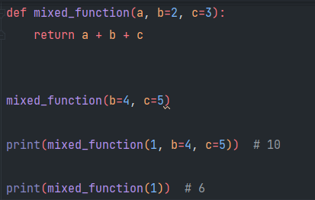
Ключевые аргументы
Теперь попробуем создать функцию, которая имеет обычный аргумент, и несколько ключевых аргументов:

Slide 16
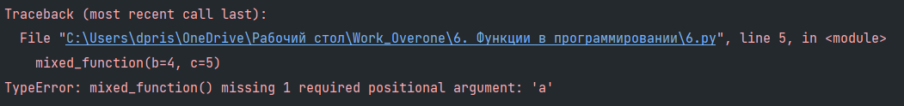
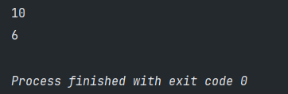
Ключевые аргументы
Выше мы описали три возможных случая. Проанализируем каждый из них.
В первом примере мы попробовали вызвать функцию, используя только ключевые аргументы. Это дало нам только ошибку. Traceback указывает на то, что наша функция принимает, по крайней мере, один аргумент, но в примере было указано два аргумента. Что же произошло? Дело в том, что первый аргумент необходим, потому что он ни на что не указывает, так что, когда мы вызываем функцию только с ключевыми аргументами, это вызывает ошибку.
Во втором примере мы вызвали смешанную функцию, с тремя значениями, два из которых имеют название. Это работает, и выдает нам ожидаемый результат: 1+4+5=10.
Третий пример показывает, что происходит, если мы вызываем функцию, указывая только на одно значение, которое не рассматривается как значение по умолчанию. Это работает, если мы берем 1, и суммируем её к двум значениям по умолчанию: 2 и 3, чтобы получить результат 6!

Slide 17
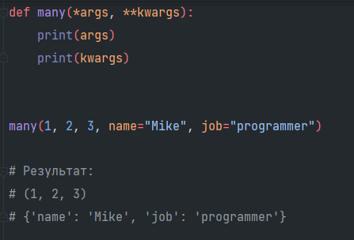
*args и **kwargs
Вы также можете настроить функцию на прием любого количества аргументов, или ключевых аргументов, при помощи особого синтаксиса. Чтобы получить бесконечное количество аргументов, мы используем *args, а чтобы получить бесконечное количество ключевых аргументов, мы используем **kwargs. Сами слова “args” и “kwargs” не так важны. Это просто сокращение. Вы можете назвать их *lol и **omg, и они будут работать таким же образом. Главное здесь – это количество звездочек.
Давайте взглянем на следующий пример:

Slide 18
*args и **kwargs
Сначала мы создали нашу функцию, при помощи нового синтаксиса, после чего мы вызвали его при помощи трех обычных аргументов, и двух ключевых аргументов. Функция показывает нам два типа аргументов. Как мы видим, параметр args превращается в кортеж, а kwargs – в словарь.

Slide 19
*args и **kwargs
Вот несколько советов, которые помогут вам избежать распространённых проблем, возникающих при работе с функциями, и расширить свои знания:
Используйте общепринятые конструкции *args и **kwargs для захвата позиционных и именованных аргументов.
Конструкцию **kwargs нельзя располагать до *args. Если это сделать — будет выдано сообщение об ошибке.
Остерегайтесь конфликтов между именованными параметрами и **kwargs, в случаях, когда значение планируется передать как **kwarg-аргумент, но имя ключа этого значения совпадает с именем именованного параметра.
Оператор *можно использовать не только в объявлениях функций, но и при их вызове.

Slide 20
Область видимость и глобальные переменные
Концепт области (scope) в Пайтон такой же, как и в большей части языков программирования. Область видимости указывает нам, когда и где переменная может быть использована. Если мы определяем переменные внутри функции, эти переменные могут быть использованы только внутри этой функции. Когда функция заканчиваются, их можно больше не использовать, так как они находятся вне области видимости.

Slide 21
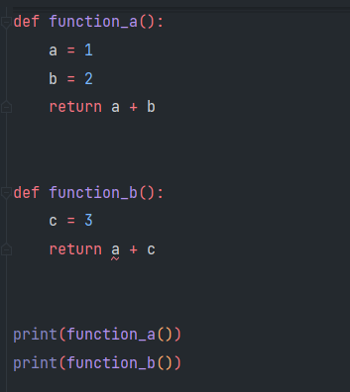
Область видимость и глобальные переменные
Давайте взглянем на пример:

Slide 22

Область видимость и глобальные переменные
Если вы запустите этот код, вы получите ошибку:
Это вызвано тем, что переменная определенна только внутри первой функции, но не во второй. Вы можете обойти этот момент, указав в Пайтоне, что переменная а – глобальная (global).

Slide 23
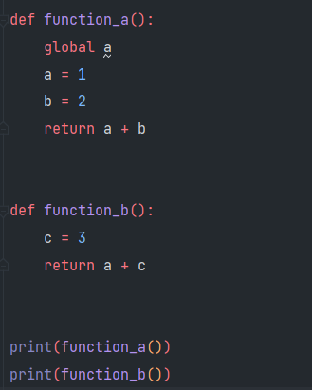
Область видимость и глобальные переменные
Давайте посмотрим на то, как это работает:

Slide 24
Область видимость и глобальные переменные
Этот код работает, так как мы указали Пайтону сделать а – глобальной переменной, а это значит, что она работает где-либо в программе. Из этого вытекает, что это настолько же хорошая идея, насколько и плохая. Причина, по которой эта идея – плохая в том, что нам становится трудно сказать, когда и где переменная была определена. Другая проблема заключается в следующем: когда мы определяем «а» как глобальную в одном месте, мы можем случайно переопределить её значение в другом, что может вызвать логическую ошибку, которую не просто исправить.

Slide 25
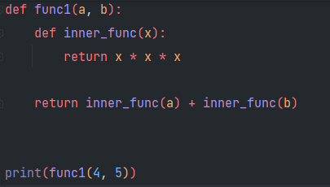
Функции могут быть вложенными:

Slide 26
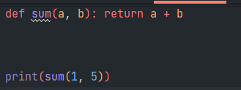
Функцию можно записать в одну строку, если блок инструкций представляет собой простое выражение:

Slide 27
Задание №2
Написать функцию is_year_leap, принимающую 1 аргумент — год, и возвращающую True, если год високосный, и False иначе.

Slide 28
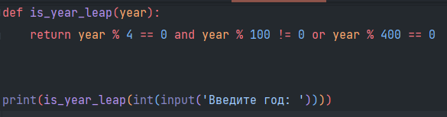
Решение

Slide 29
Задание №3
Написать функцию square, принимающую 1 аргумент — сторону квадрата, и возвращающую 3 значения (с помощью кортежа): периметр квадрата, площадь квадрата и диагональ квадрата. Сторону квадрата вводить с клавиатуры.

Slide 30
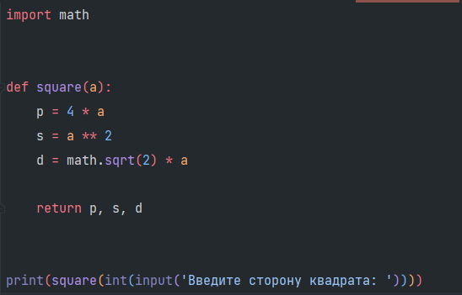
Решение

Slide 31
Задание №4
Написать функцию season, принимающую 1 аргумент — номер месяца (от 1 до 12), и возвращающую время года, которому этот месяц принадлежит (зима, весна, лето или осень). Номер месяца вводить с клавиатуры.

Slide 32
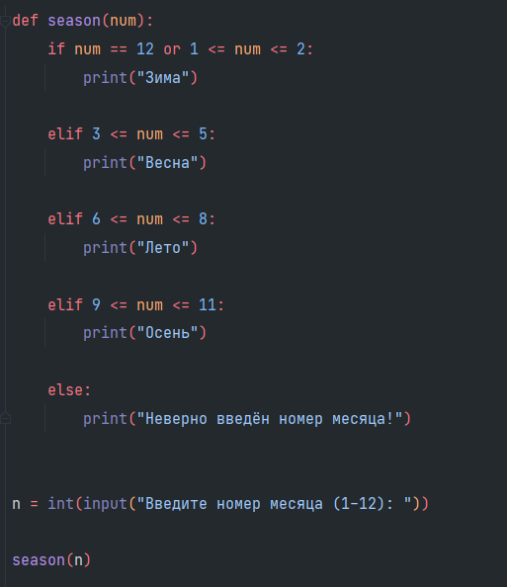
Решение

Slide 33
Задание №5
Написать функцию is_prime, принимающую 1 аргумент — число от 0 до 1000, и возвращающую True, если оно простое, и False - иначе.

Slide 34
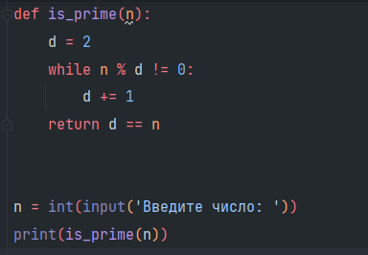
Решение

Slide 35
Задание №6
Функция, вычисляющая среднее арифметическое элементов массива. Массив должен состоять из случайных чисел, длинной 10 элементов.

Slide 36
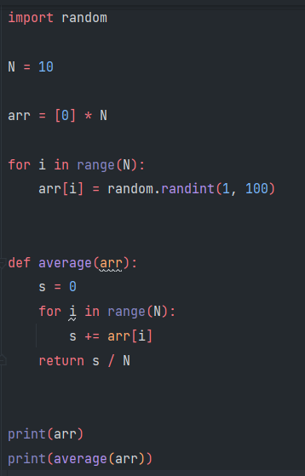
Решение

Slide 37
Домашнее задание
Простейший калькулятор c введёнными двумя числами вещественного типа.
Ввод с клавиатуры: операции + - * / и два числа. Операции являются функциями.
Обработать ошибку: “Деление на ноль”
Ноль использовать в качестве завершения программы (сделать как отдельную операцию).

